Slide 1

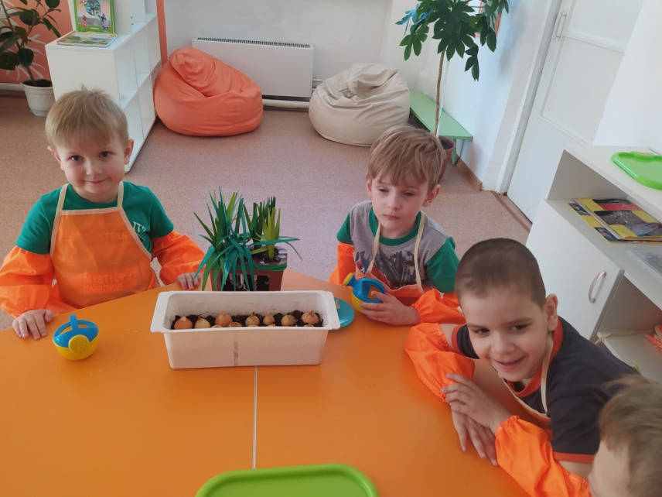
Центр дополнительного образования
«Маленькая ТОЧКА РОСТА»
Бочкарева Татьяна Сергеевна,
заведующая МБДОУ
Детский сад № 37 «Семицветик»
Калтанский ГО

Slide 2
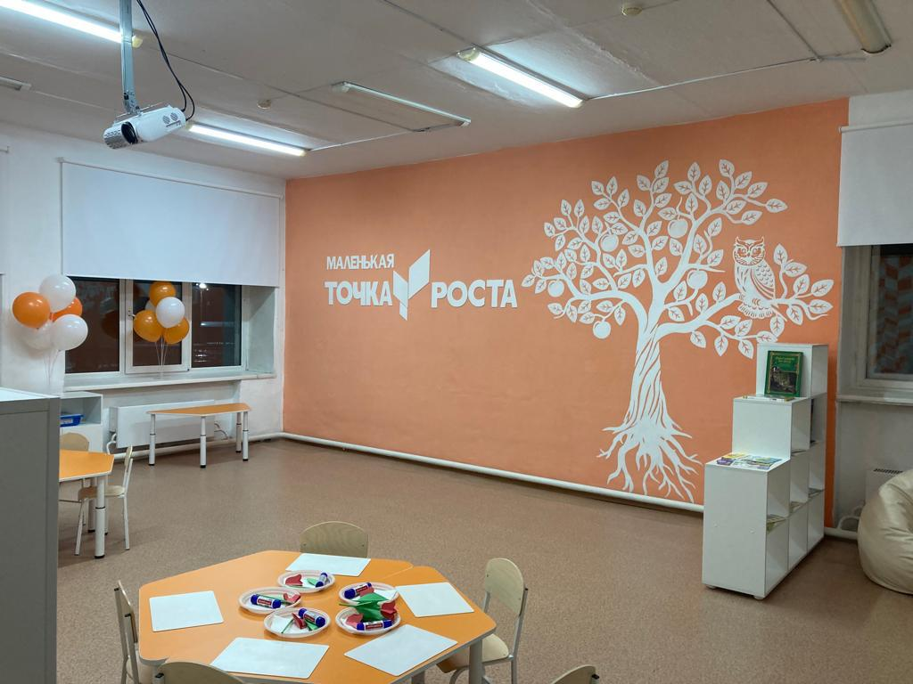
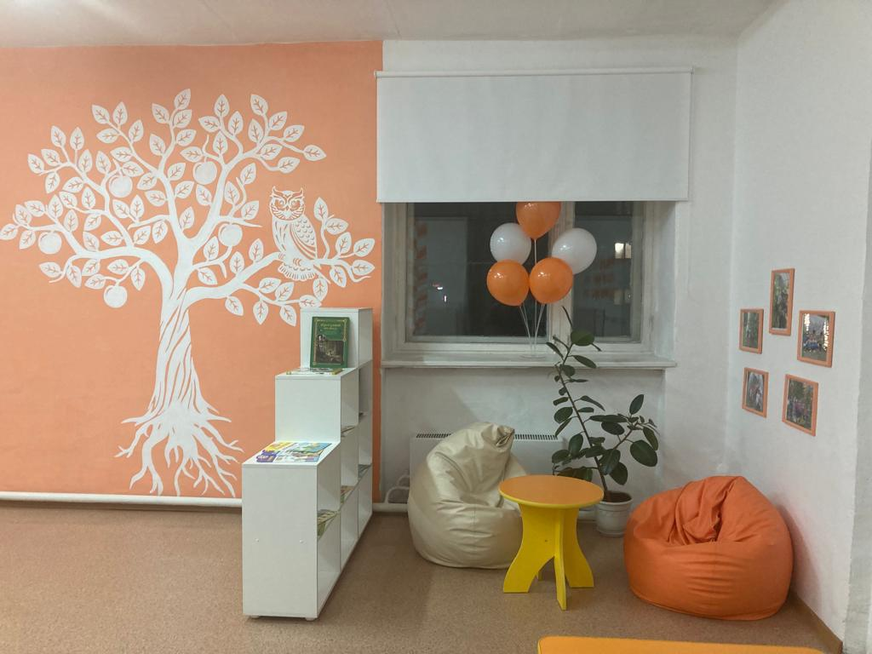
Центр дополнительно образования «Маленькая ТОЧКА РОСТА»

Slide 3
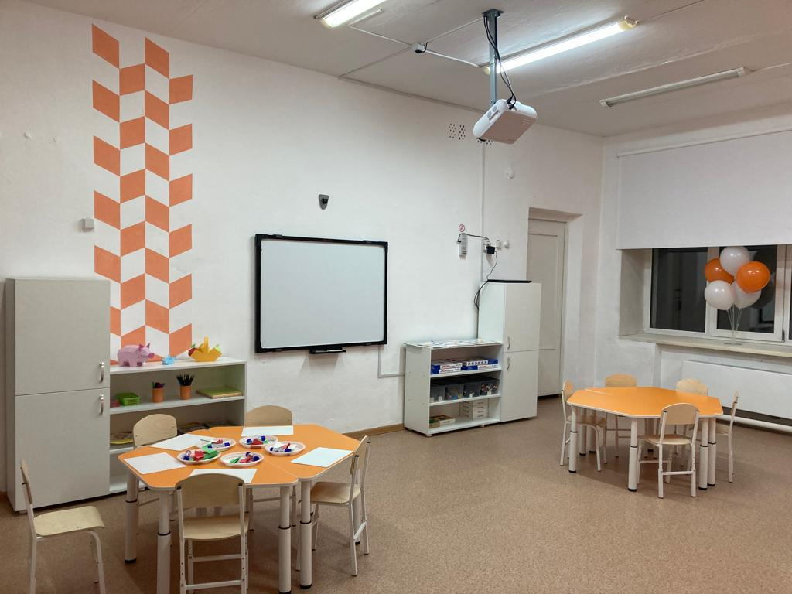
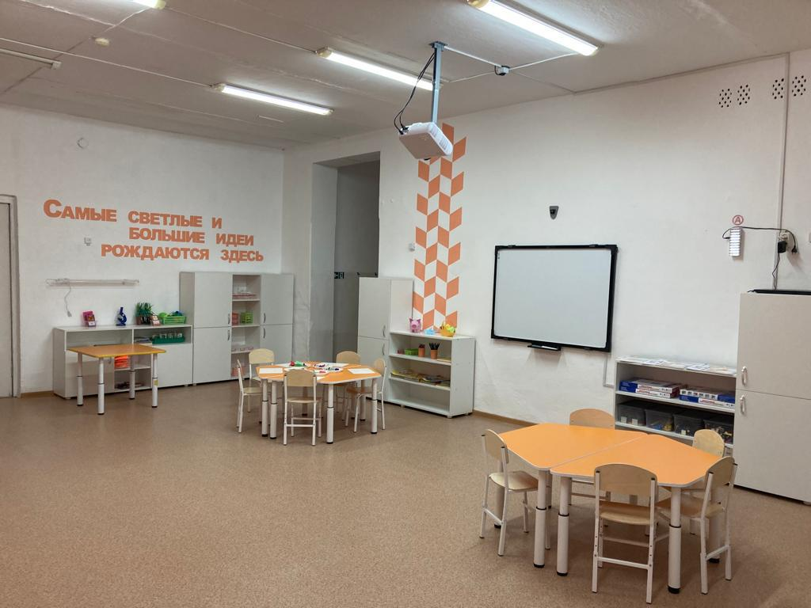
Центр дополнительного образования «Маленькая ТОЧКА РОСТА»

Slide 4
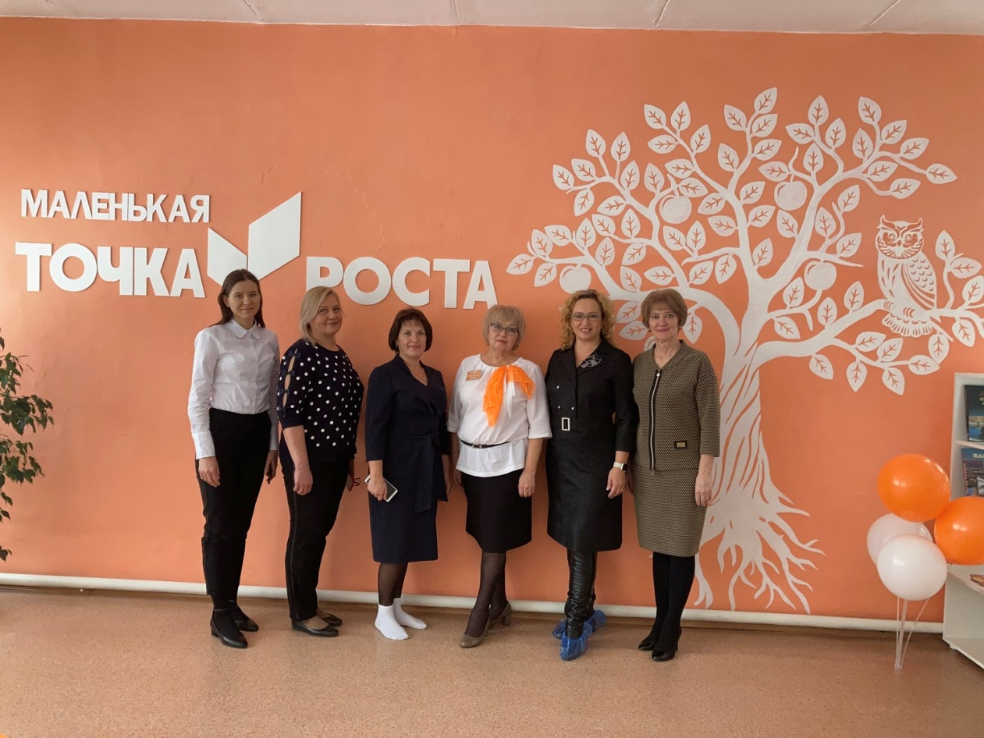
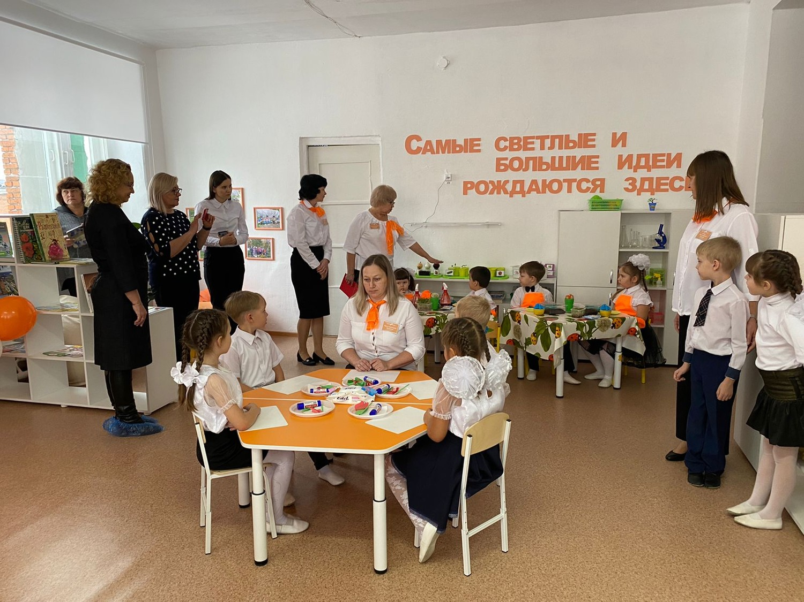
17 ноября 2022 года – открытие «Маленькой ТОЧКИ РОСТА»

Slide 5
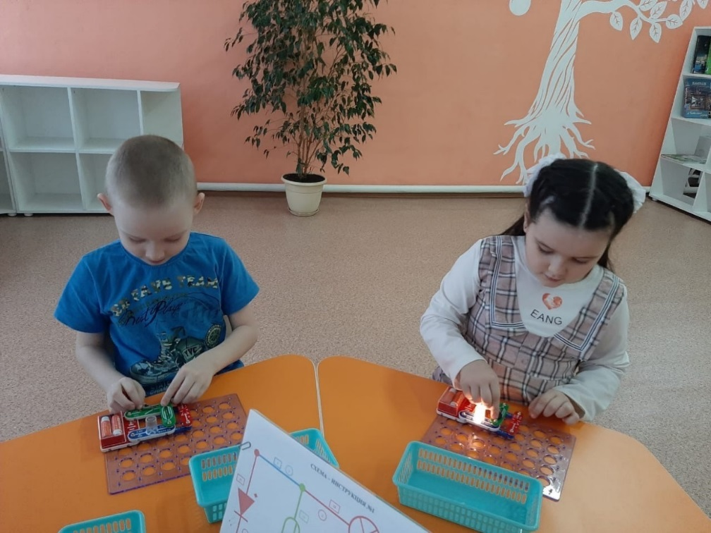
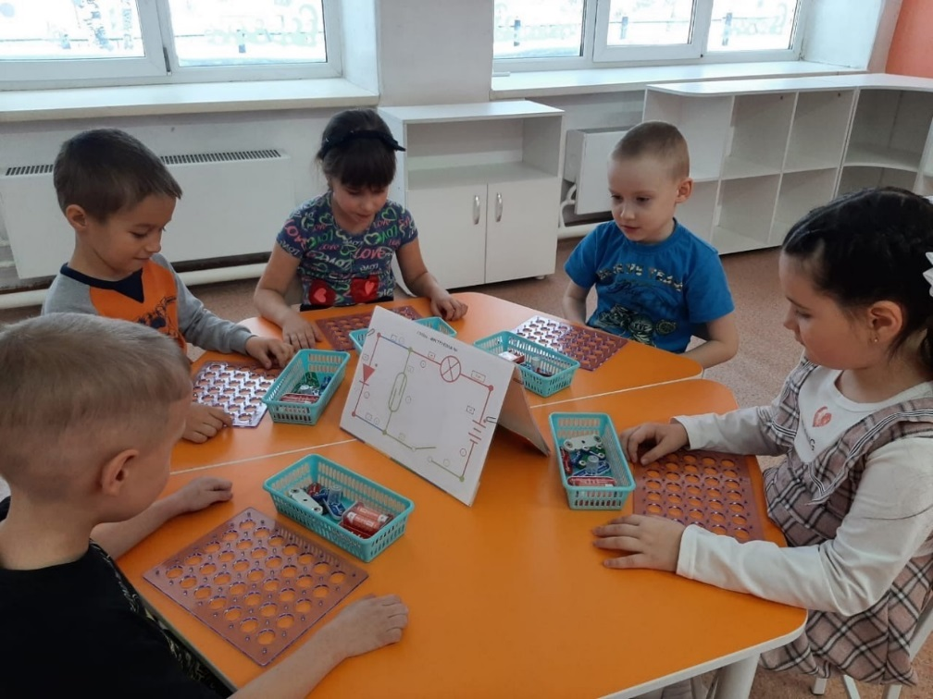
Интеллектуально развивающее направление
«Юный электроник»

Slide 6
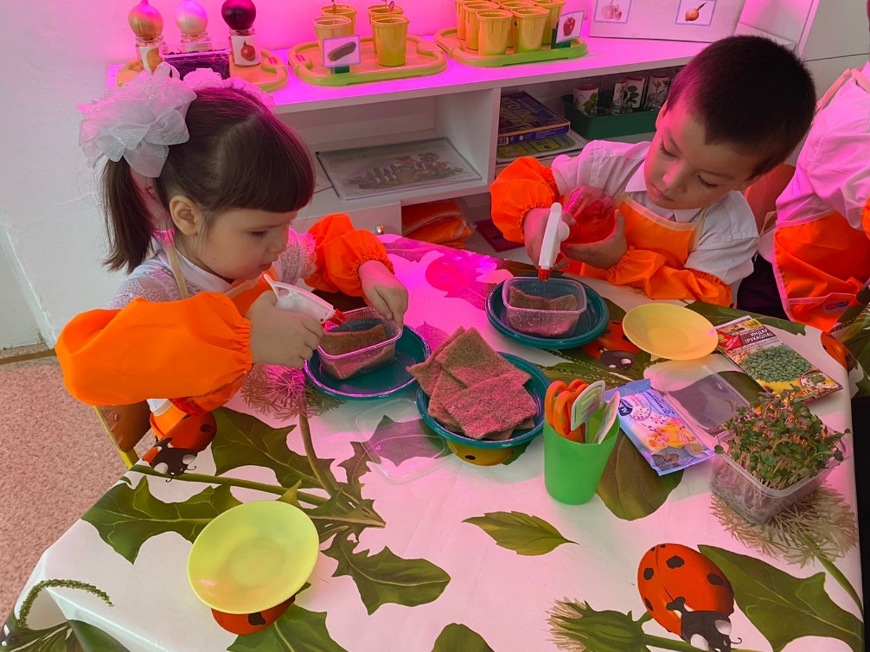
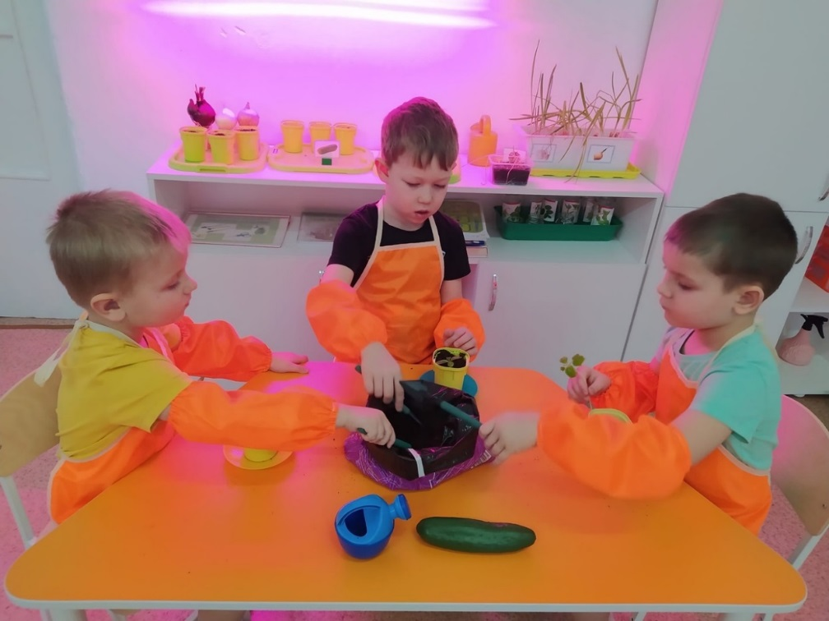
Естественно-научное направление
«Огород круглый год»

Slide 7
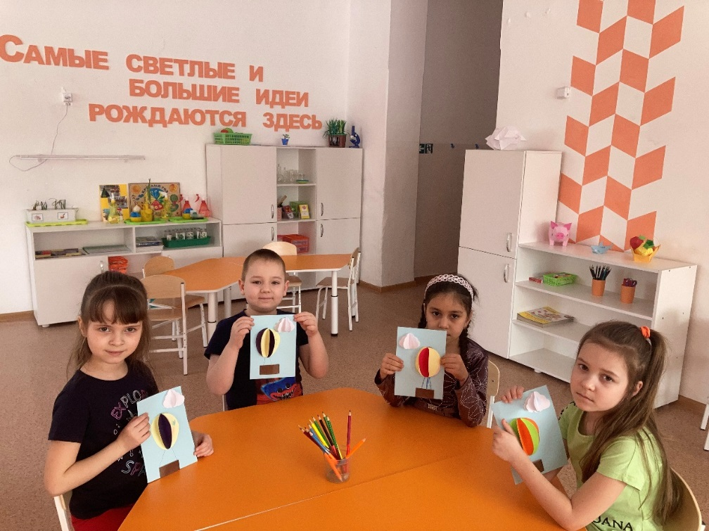
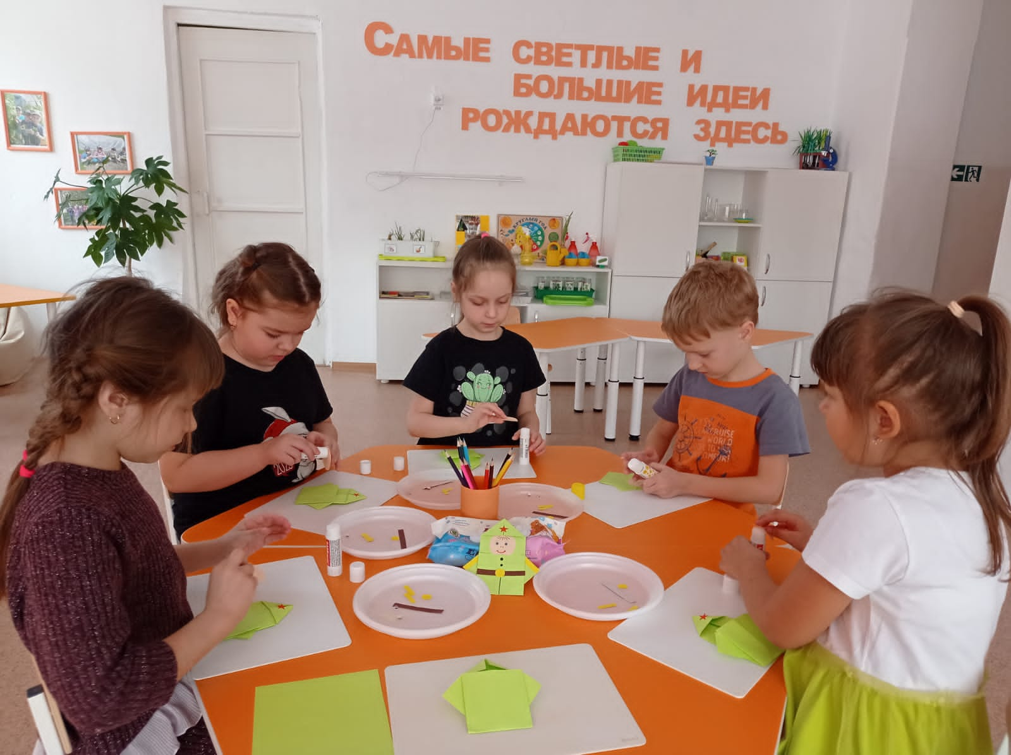
Художественно-эстетическое направление
«Страна бумагопластики»

Slide 8
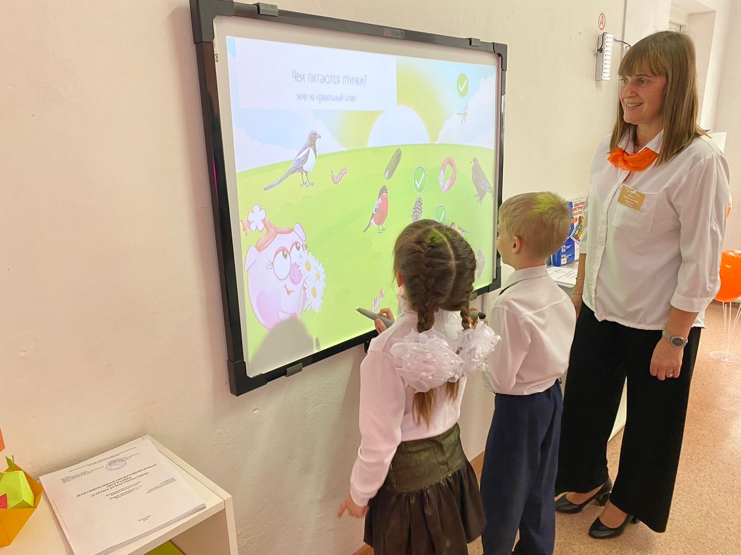
Интерактивное оборудование

Slide 9
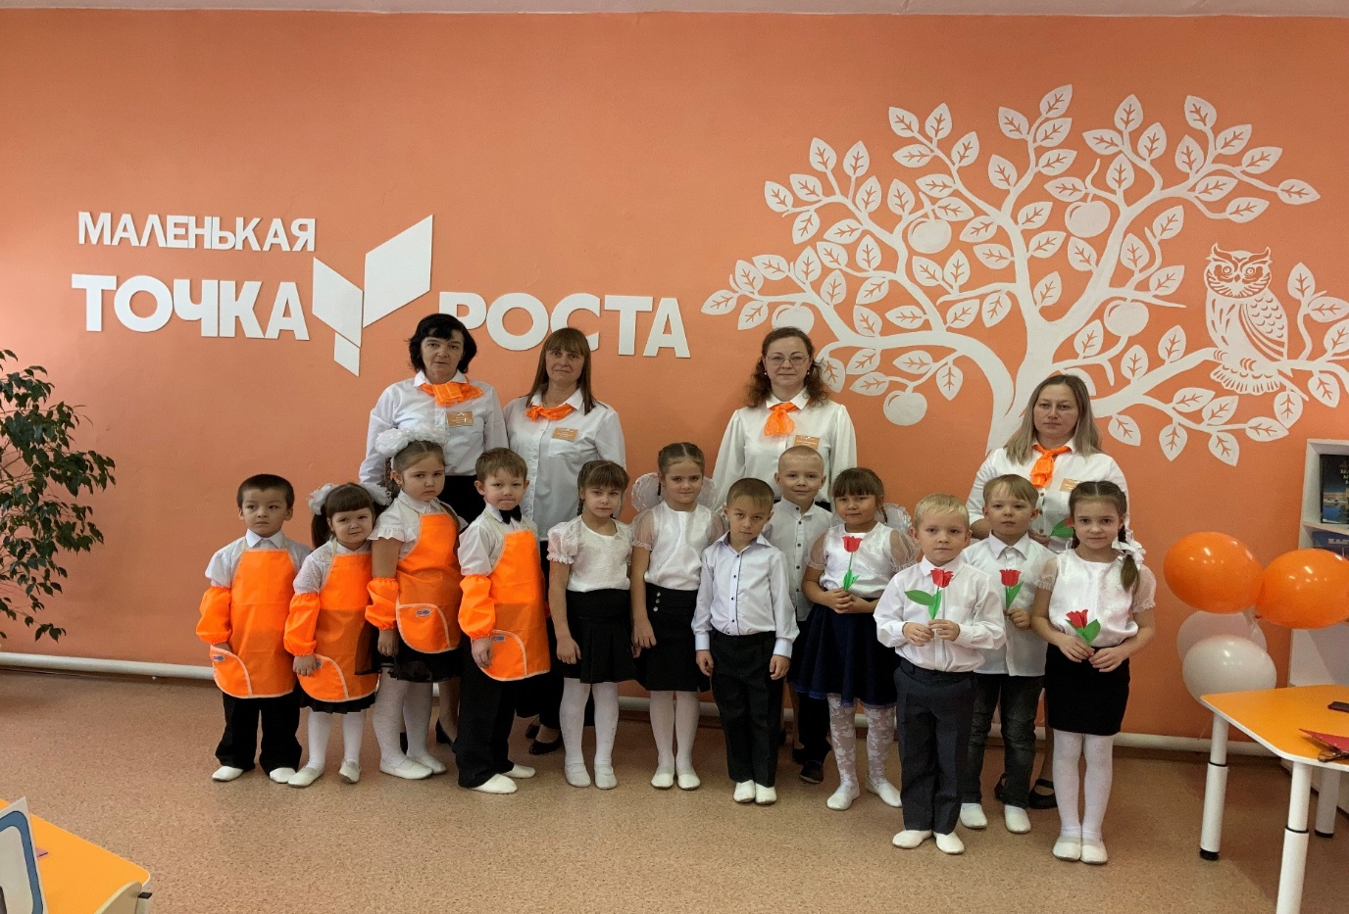
СПАСИБО ЗА ВНИМАНИЕ!

